Slide 1
Шаблон отчёта по лабораторной работе
Простейший вариант Дмитрий Сергеевич Кулябов

Slide 2
Цель работы
Освоение основных возможностей командной оболочки Midnight Commander. Приобретение навыков практической работы по просмотру каталогов и файлов; манипуляций с ними.

Slide 3
Задание
Задание состорит в выполнении некоторых действий с mc редактором, направленных на улучшение понимания работы с последним.

Slide 4
Теоретическое введение
Ссылка на Github

Slide 5
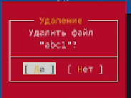
Выполнение лабораторной работы
Рис. 1.

Slide 6
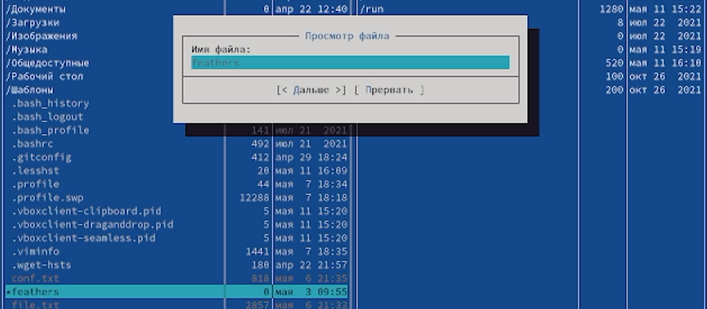
Рис. 2.

Slide 7
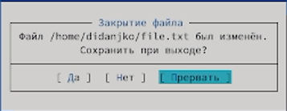
Рис. 3.

Slide 8
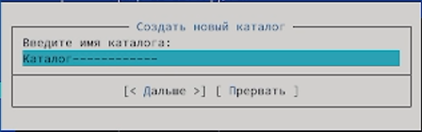
Рис. 4.

Slide 9
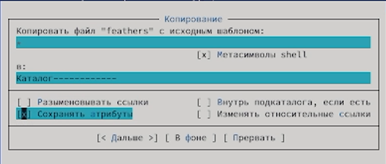
Рис. 5.

Slide 10
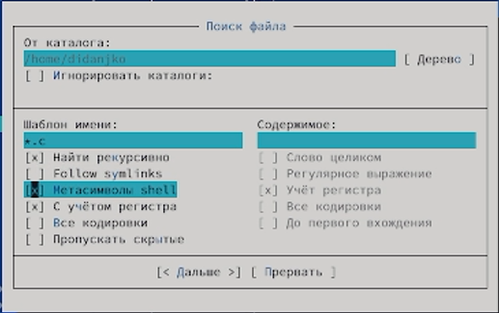
Рис. 6.

Slide 11
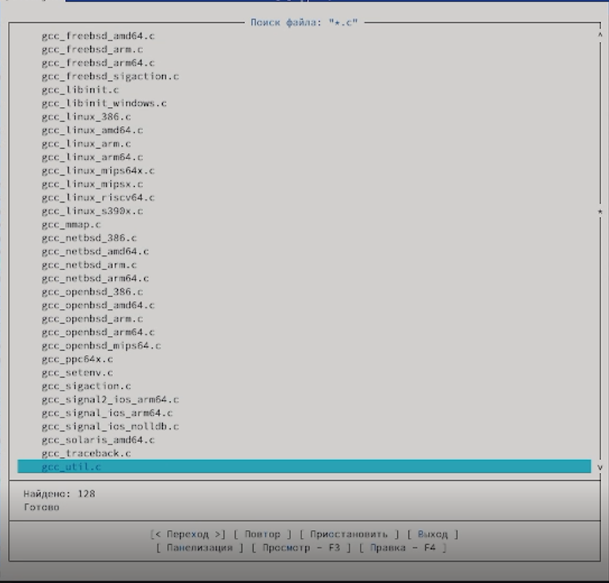
Рис. 7.

Slide 12
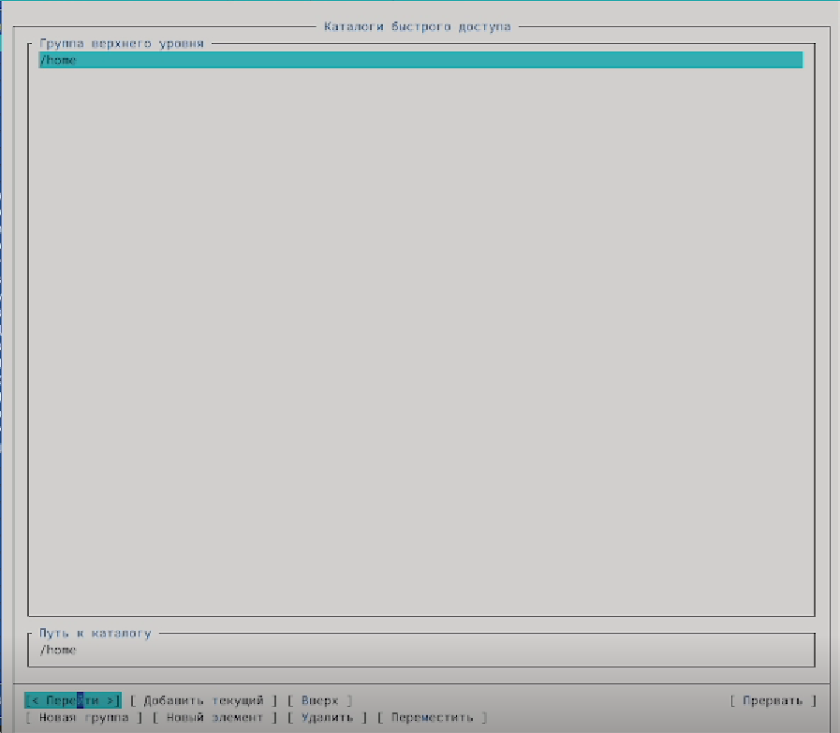
Рис. 8.

Slide 13
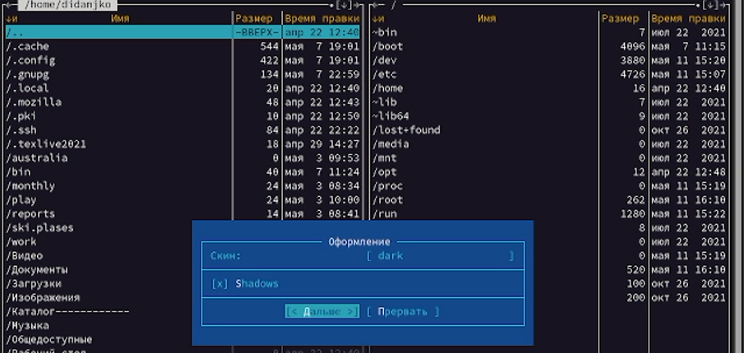
Рис. 9.

Slide 14
Рис. 10.

Slide 15
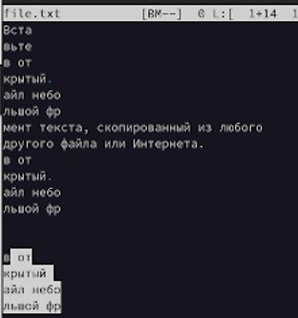
Рис. 11.

Slide 16
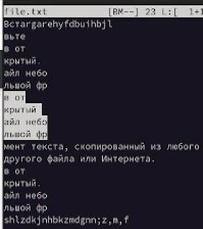
Рис. 12.

Slide 17
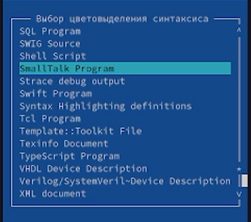
Рис. 13.

Slide 18
Выводы
В ходе выполнения данной лабораторной работы научились работать с редактором mc.

Slide 19
Контрольные вопросы
Работа с системами хранения файлов и директорий, редактор самих файлов.
Создавать, копировать, перемещать…
Данная структура помагает легче работать с директориями и файлами.
Данная вкладка настроена прямо на работу с выбранным файлом или директорией.
Данная вкладка более всех похожа на командную строку, больше помогает переходить из папки в папку.
Позволяет настроить mc.

